Slide 1

Phim tư liệu
Notes:
Trương Thị Hằng. Dự án giáo án Ngữ văn 7. Ngôi nhà chung. Tháng 6/2022.
Thầy cô ấn vào để xem video clip

Slide 2

Khi xem xong đoạn video, em có suy nghĩ gì về chiến tranh?
Nếu em trong vai trò là một người lính, em sẽ làm gì để ngăn chặn cuộc chiến tranh?
Notes:
Trương Thị Hằng. Dự án giáo án Ngữ văn 7. Ngôi nhà chung. Tháng 6/2022.

Slide 3

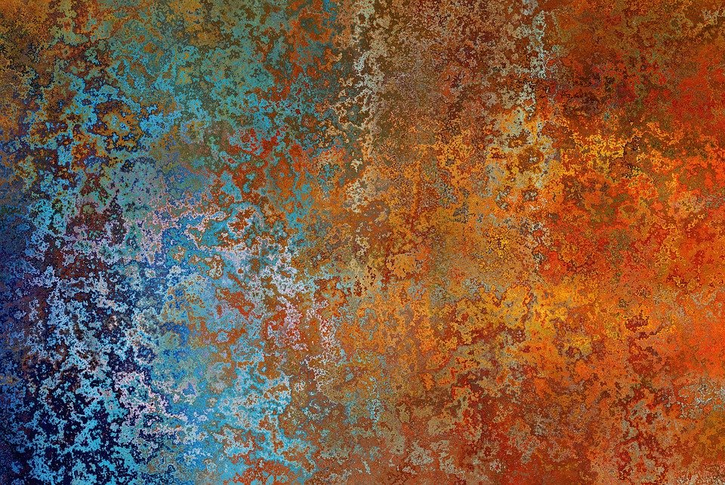
Tiết 32,33
Chất làm gỉ
_Rây Bret-bơ-ry_
Notes:
Trương Thị Hằng. Dự án giáo án Ngữ văn 7. Ngôi nhà chung. Tháng 6/2022.

Slide 4

Tìm hiểu chung
I.
Notes:
Trương Thị Hằng. Dự án giáo án Ngữ văn 7. Ngôi nhà chung. Tháng 6/2022.

Slide 5
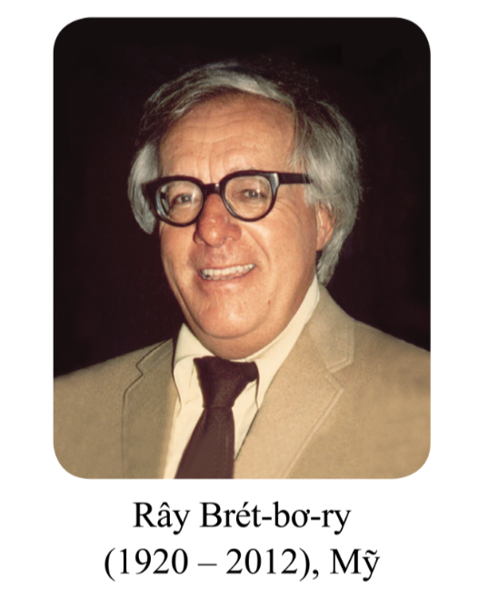
1. Tác giả
Là một nhà văn chuyên về sáng tác các tác phẩm kinh dị, khoa học viễn tưởng và bí ẩn.
Là một trong những nhà văn nổi tiếng nhất thế kỷ XX và XXI của nước Mĩ.
Ông đã được giải thưởng Franh-klin (Franklin) và O Hen-ry (O Henry)
Notes:
Trương Thị Hằng. Dự án giáo án Ngữ văn 7. Ngôi nhà chung. Tháng 6/2022.

Slide 6
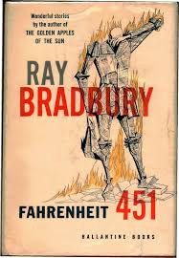

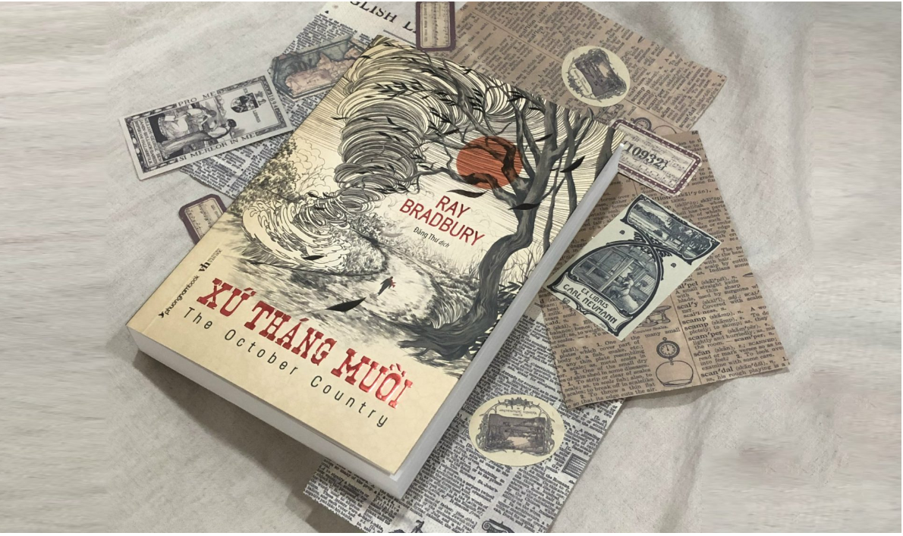
Một số tác phẩm nổi tiếng của Rây Bơret-bơ-ry
Tiểu thuyết 451 độ F (Fahrenheit 451, 1953)
Người minh họa (The Illustrated Man, 1951)
Xứ Tháng Mười (The Martian Chronicles, 1950)
Notes:
Trương Thị Hằng. Dự án giáo án Ngữ văn 7. Ngôi nhà chung. Tháng 6/2022.

Slide 7
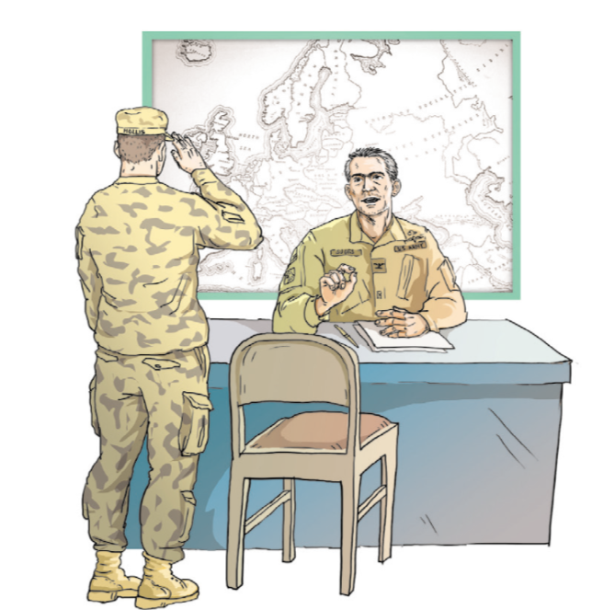
2. Tác phẩm
2.1. Đọc và tóm tắt văn bản
Đọc
Tóm tắt
Viên đại tá cho gọi anh trung sĩ đến để nói cho anh biết về kế hoạch thuyên chuyển anh đến một nơi khác vì đại tá nghe nói anh trung sĩ có những biểu hiện không bình thường về thần kinh gây ảnh hưởng đến công việc. Anh trung sĩ không đồng ý và nêu ra ý tưởng của mình là không muốn có chiến tranh nên đã nghiên cứu ra chất làm gỉ để phá hủy các loại vũ khí ngăn chặn chiến tranh. Sau một hồi nói chuyện, Đại tá vẫn không tin vào ý tưởng của anh trung sĩ, cho rằng anh đang mắc chứng bệnh hoang tưởng và cần được bác sĩ Mét-thiu hỗ trợ. Sau cuộc nói chuyện, anh trung sĩ đi ra khỏi phòng. Ngay sau đó, viên Đại tá được tận mắt chứng kiến sự phá hủy của chất làm gỉ ngay trong cuộc nói chuyện với bác sĩ Mét – thiu, với anh lính gác khiến đại tá tức điên lên.
Notes:
Trương Thị Hằng. Dự án giáo án Ngữ văn 7. Ngôi nhà chung. Tháng 6/2022.

Slide 8


2.2. Tìm hiểu chung văn bản
PTBĐ
NGÔI KỂ
Tự sự kết hợp miêu tả, biểu cảm.
THỂ LOẠI
XUẤT XỨ
Ngôi thứ ba.
Truyện ngắn (Truyện
khoa học
viễn tưởng).
Trích Truyện khoa học viễn tưởng chọn lọc, Thái Hà dịch.
Notes:
Trương Thị Hằng. Dự án giáo án Ngữ văn 7. Ngôi nhà chung. Tháng 6/2022.

Slide 9

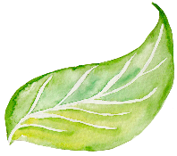
Phần 1 (từ đầu đến “Tạm biệt đại tá”): Cuộc nói chuyện của trung sĩ và viên đại tá.
Bố cục
Phần 2 (còn lại): Sự phá hủy của chất làm gỉ.
Notes:
Trương Thị Hằng. Dự án giáo án Ngữ văn 7. Ngôi nhà chung. Tháng 6/2022.

Slide 10
Nhan đề Chất làm gỉ
Gỉ sét là gì?
Gỉ sét (hay rỉ sét) là sắt bị oxy hóa. Gỉ sét được hình thành do sắt kết hợp với oxy khi có mặt nước hoặc không khí ẩm. Trên bề mặt sắt thép bị rỉ hình thành những lớp vảy rất dễ vỡ, thường có màu nâu, nâu đỏ hoặc đỏ. Lớp gỉ này không có tác dụng bảo vệ sắt ở phía trong. Nếu có đủ thời gian, oxy và nước, bất kỳ khối sắt nào cũng sẽ bị gỉ hoàn toàn và phân hủy.
Chất làm gỉ?
Sắt kết hợp với oxy và nước (ở môi trường) bị biến thành các oxít sắt, làm hư kết cấu sắt ban đầu.
Dựa trên cơ sở khoa học về chất làm gỉ, viên trung sĩ đã nghiên cứu và tạo ra chất có thể phá hủy các loại vũ khí để ngăn chặn các cuộc chiến tranh => Ý tưởng về chất có thể làm cho thế giới được hòa bình => Tư tưởng nhân văn ngay từ nhan đề truyện.
Notes:
Trương Thị Hằng. Dự án giáo án Ngữ văn 7. Ngôi nhà chung. Tháng 6/2022.

Slide 11
Đọc hiểu văn bản
II.
Notes:
Trương Thị Hằng. Dự án giáo án Ngữ văn 7. Ngôi nhà chung. Tháng 6/2022.

Slide 12
1. Cuộc nói chuyện giữa trung sĩ trẻ và viên đại tá
a. Cuộc nói chuyện giữa hai nhân vật:
Notes:
Trương Thị Hằng. Dự án giáo án Ngữ văn 7. Ngôi nhà chung. Tháng 6/2022.

Slide 13
Phiếu học tập số 1
Em hãy điền vào phiếu học tập của mình bằng cách trả lời các câu hỏi trong bảng sau:
 | VIÊN ĐẠI TÁ | TRUNG SĨ TRẺ
Mong muốn | Viên đại tá mong muốn gì? | Trung sĩ trẻ mong muốn gì?
Niềm tin | Viên đại tá có tin vào ý tưởng của trung sĩ trẻ không? | Trung sĩ trẻ có tin vào ý tưởng của bản thân không?
Dự định | Viên đại tá đã dự định làm gì với trung sĩ trẻ? | Trung sĩ trẻ đã trình bày những dự định của mình như thế nào?
Kết thúc cuộc nói chuyện | Viên đại tá có tin tưởng anh trung sĩ không? | Anh trung sĩ đã làm gì tiếp theo?
Đánh giá về cuộc nói chuyện? (Cuộc nói chuyện có mang tính xây dựng không? Các nhân vật có tìm được tiếng nói chung không?)
Notes:
Trương Thị Hằng. Dự án giáo án Ngữ văn 7. Ngôi nhà chung. Tháng 6/2022.

Slide 14
 | VIÊN ĐẠI TÁ | TRUNG SĨ TRẺ
Mong muốn
Niềm tin
Dự định
Kết thúc cuộc nói chuyện
Đánh giá:
Muốn sống không có chiến tranh. Anh muốn biết làm cách nào đó để trong một đêm, những cỗ đại bác trên toàn thế giới biến thành sắt gỉ, những vi khuẩn trong ruột các quả bom trở thành vô hại, những chiếc xe tăng bỗng đổ rụi, chui qua mặt đường nhựa và giống như những con quái vật thời tiền sử, chúng nằm im trong các hố có lấp đầy nhựa đường.
Muốn thuyên chuyển anh trung sĩ trẻ đi nơi khác, có thể là sang bên kia đại dương và phục vụ trong một quân đoàn nào đó thật xa.
Không tin vào ý tưởng của viên trung sĩ.
Rất tin tưởng vào ý tưởng của bản thân, bởi vì anh đã nghiên cứu về chất làm gỉ dựa trên cơ sở khoa học.
Dự định gọi điện cho bác sĩ Mét-thiu vì đại tá nghĩ rằng viên trung sĩ cần có sự giúp đỡ của bác sĩ khám chữa.
Phá hủy vũ khí chiến tranh bằng chất làm gỉ, đầu tiên là khắp châu Mỹ trong vài ngày, sau đó sẽ sang châu Âu. Trong vòng một tháng, sẽ làm cho cả thế giới tránh được thảm họa chiến tranh.
Đến lúc này, đại tá vẫn chưa tin viên trung sĩ.
Trung sĩ dùng chất làm gỉ để phá hủy tất cả các phương tiện để ngăn chặn chiến tranh.
Cuộc nói chuyện không mang tính xây dựng do viên đại tá và trung sĩ trẻ có cách nhìn nhận khác nhau về chiến tranh và sự tiến bộ của khoa học.
Notes:
Trương Thị Hằng. Dự án giáo án Ngữ văn 7. Ngôi nhà chung. Tháng 6/2022.

Slide 15
b. Nhân vật trung sĩ trẻ:
Nhân vật anh trung sĩ được giới thiệu qua lời của ai? Và được giới thiệu như thế nào?
Tên là Hô – lit. Là một người lính trẻ đã trải qua cuộc chiến tranh 16 năm.
Qua cuộc nói chuyện với viên đại tá, em hãy cho biết trung sĩ trẻ là một người như thế nào?
Em có nhận xét gì về mong muốn của anh trung sĩ?
Mong muốn cao cả, tốt đẹp: Xóa bỏ vũ khí, chấm dứt chiến tranh.
Em có nhận xét gì về ý tưởng của trung sĩ?
Ý tưởng thông minh, sáng tạo, dựa trên cơ sở khoa học để tạo ra chất làm gỉ phá hủy các loại vũ khí để kết thúc chiến tranh trên thế giới.
Trung sĩ trẻ là một người tài giỏi, có lí tưởng, có ước mơ cao đẹp.
Notes:
Các thầy cô có thể để slide có câu hỏi hoặc có thể cắt đi chỉ lấy slide sau đó.

Slide 16
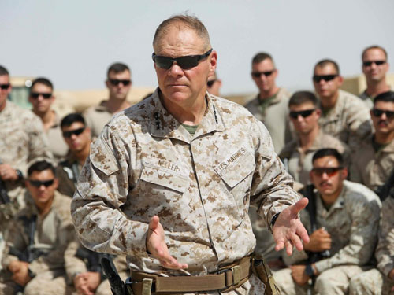
c. Nhân vật viên đại tá:
Viên đại tá trong truyện được giới thiệu như thế nào?
Là cấp trên của trung sĩ trẻ, có quyền lực chỉ huy đơn vị.
Em có nhận xét gì về mong muốn của viên đại tá?
Qua cuộc nói chuyện với trung sĩ trẻ, em hãy cho biết viên đại tá là một người như thế nào?
Mong muốn tầm thường, vì lợi ích của cuộc chiến tranh.
Em hãy nhận xét về thái độ của viên đại tá trong cuộc nói chuyện với trung sĩ trẻ?
Ông gạt phăng tất cả những dự định, ước mơ của trung sĩ và khăng khăng yêu cầu cấp dưới phải làm theo mệnh lệnh.
Viên đại tá là người có tính cách nóng nảy, bị kích động, không biết lắng nghe và tin tưởng cấp dưới, chuyên quyền độc đoán, bảo thủ.
Notes:
Các thầy cô có thể để slide có câu hỏi hoặc có thể cắt đi chỉ lấy slide sau đó.

Slide 17
NGHỆ THUẬT
Xây dựng nhân vật qua lời đối thoại trực tiếp, từ đó bộc lộ tính cách, tâm lí của nhân vật.
Nghệ thuật đối lập trong con người và tính cách của hai nhân vật chính thông qua đối thoại.
Trí tưởng tượng độc đáo dựa trên sự tiến bộ của khoa học.
➔ Làm nổi bật tư tưởng nhân văn của Rây Bret-bơ-ry về một thế giới không còn chiến tranh.
Notes:
Trương Thị Hằng. Dự án giáo án Ngữ văn 7. Ngôi nhà chung. Tháng 6/2022.

Slide 18
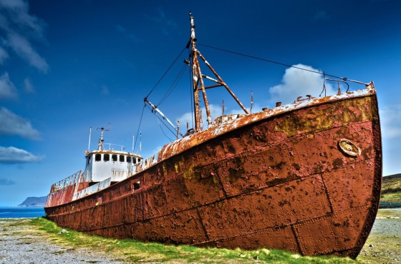
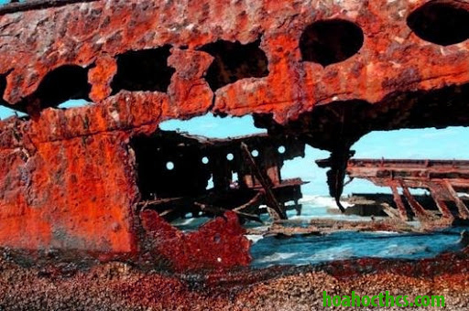
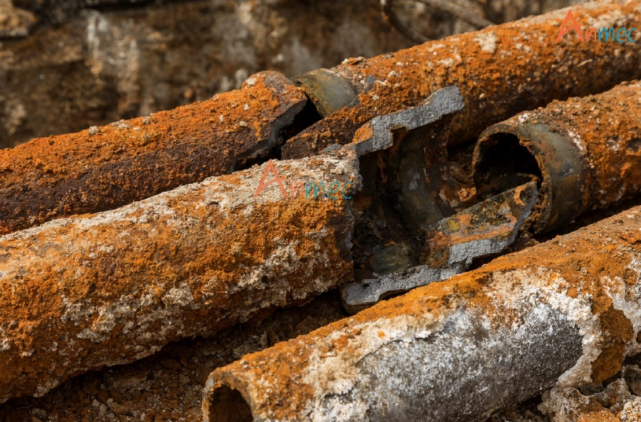
2. Sự phá hủy của chất làm gỉ
Notes:
Trương Thị Hằng. Dự án giáo án Ngữ văn 7. Ngôi nhà chung. Tháng 6/2022.

Slide 19

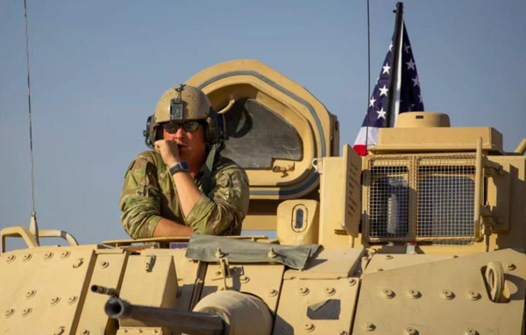
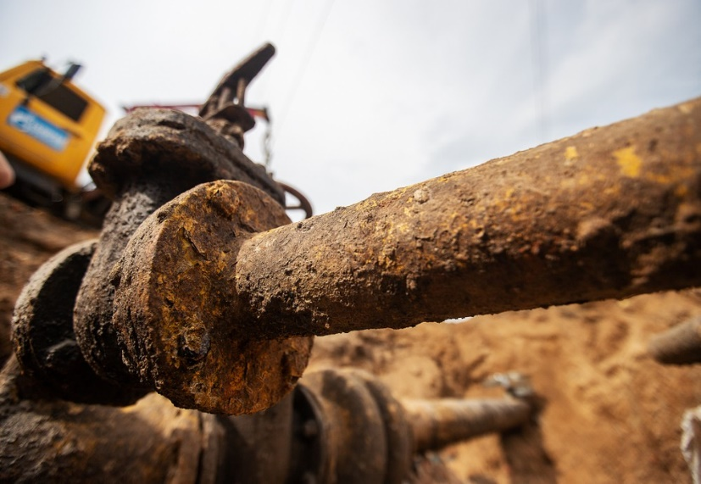
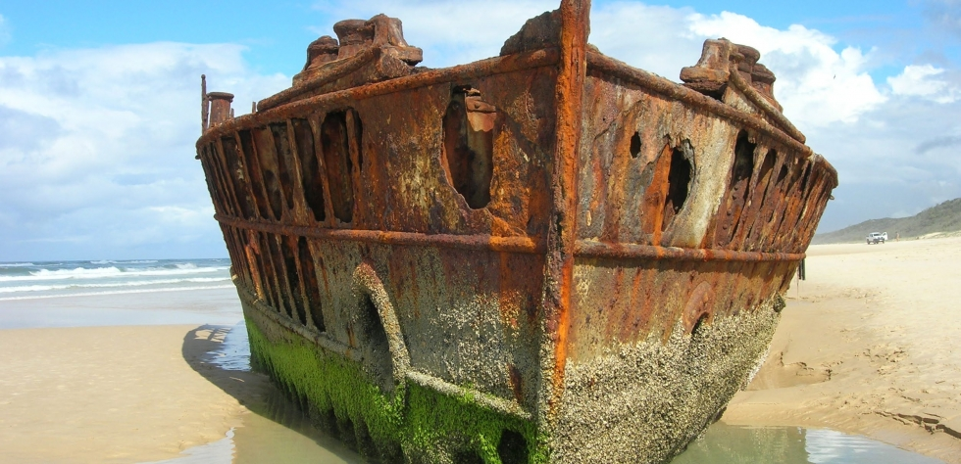
a. Tình huống truyện
Notes:
Trương Thị Hằng. Dự án giáo án Ngữ văn 7. Ngôi nhà chung. Tháng 6/2022.

Slide 20

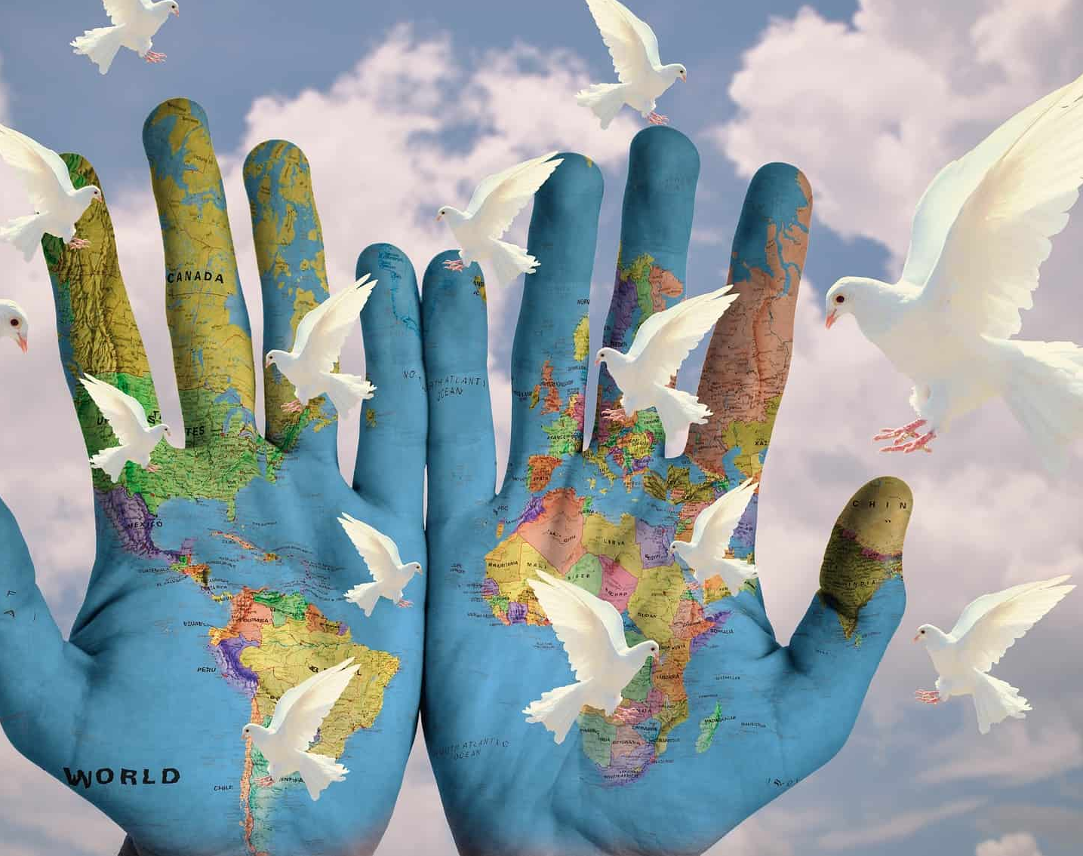
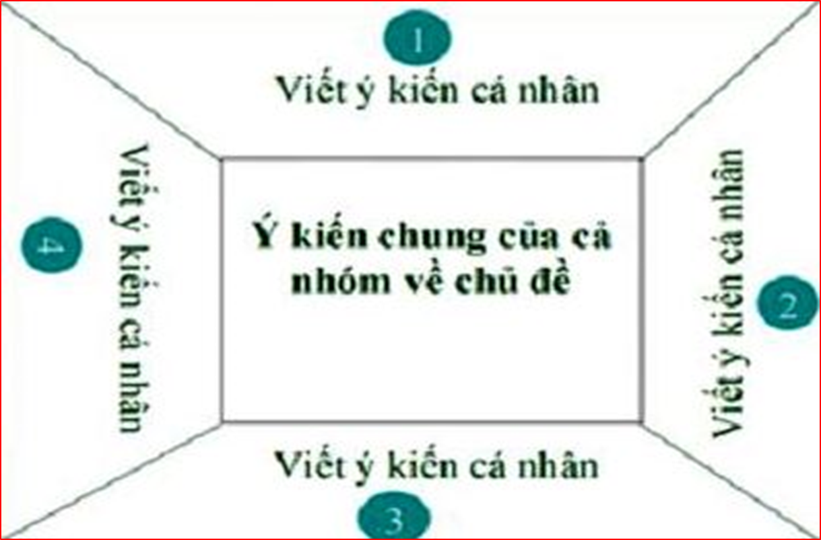
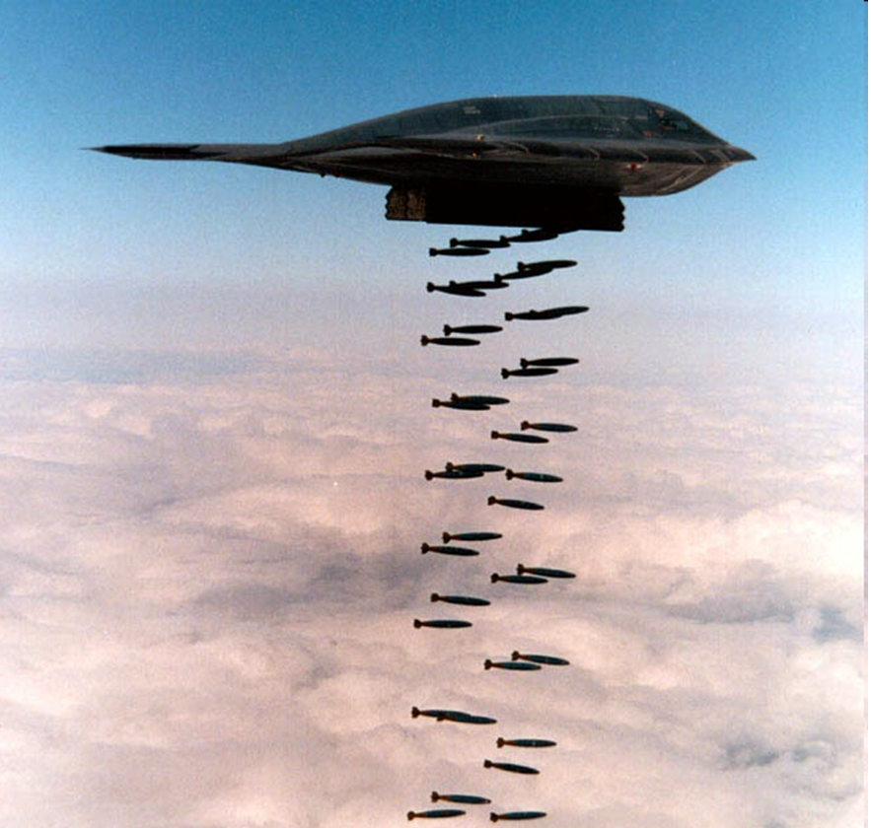
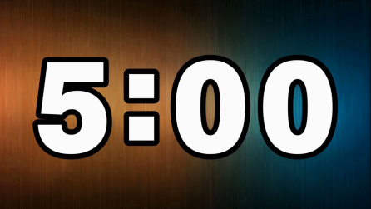
THẢO LUẬN NHÓM
Kĩ thuật khăn trải bàn
Notes:
Trương Thị Hằng. Dự án giáo án Ngữ văn 7. Ngôi nhà chung. Tháng 6/2022.

Slide 21
1. Nội dung phần 2 kể về điều gì?
4. Kết thúc truyện có gì đặc sắc? Thái độ của đạo tá như thế nào? Liệu đại tá có làm gì được viên trung sĩ không?
Em hãy nhận xét về tình huống truyện?
2. Khi viên đại tá nói chuyện với bác sĩ Mét – thiu thì chuyện gì đã xảy ra? Thái độ của viên đại tá như thế nào?
3. Tại sao người lính gác không thể làm theo lệnh của viên đại tá là bắt hoặc bắn chết trung sĩ trẻ?
Notes:
Trương Thị Hằng. Dự án giáo án Ngữ văn 7. Ngôi nhà chung. Tháng 6/2022.

Slide 22
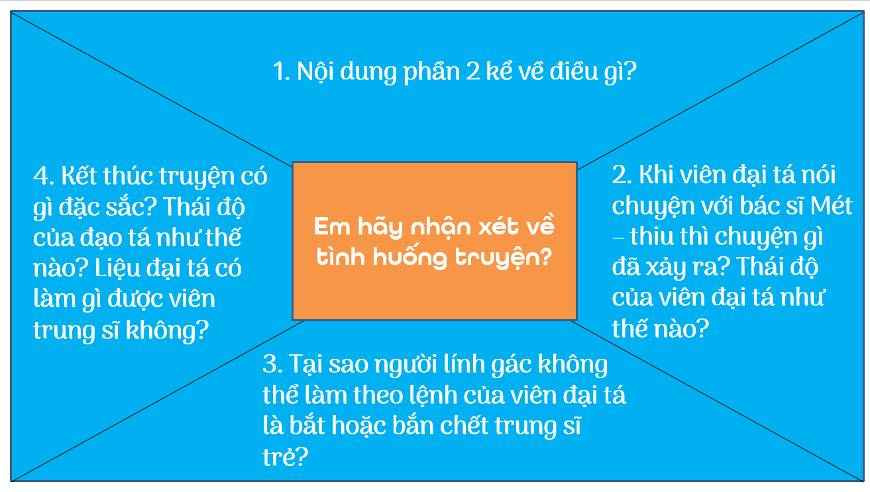
THẢO LUẬN NHÓM
Kĩ thuật khăn trải bàn
Nhóm 1 trình bày câu 1, 2
Nhóm 2 trình bày câu 3, 4
Nhóm 3 trình bày câu hỏi trung tâm
Notes:
Trương Thị Hằng. Dự án giáo án Ngữ văn 7. Ngôi nhà chung. Tháng 6/2022.

Slide 23
Phần (2) kể về việc đại tá gọi cho bác sĩ Mét-thiu để nhờ chữa bệnh cho viên trung sĩ. Nhưng sau đó, tất cả những điều viên trung sĩ nói đã xảy ra, khiến đại tá tức giận và đòi bắt anh ta.
1. Nội dung phần 2 kể về điều gì?
4. Kết thúc truyện có gì đặc sắc? Thái độ của đạo tá như thế nào? Liệu đại tá có làm gì được viên trung sĩ không?
2. Khi viên đại tá nói chuyện với bác sĩ Mét – thiu thì chuyện gì đã xảy ra? Thái độ của viên đại tá như thế nào?
Em hãy nhận xét về tình huống truyện?
2. Khi đại tá đang nói chuyện với bác sĩ Mét – thiu thì cây bút của ông ta đã biến thành gỉ vàng trong sự sững sờ và tức giận của đại tá.
4. Đại tá tức giận và phải dùng chiếc ghế gỗ để tóm viên trung sĩ. Đại tá không thể làm gì được viên trung sĩ, vì anh ta có thể đã trốn thoát.
Tình huống truyện bất ngờ, tự nhiên, li kì, hấp dẫn, trí tưởng tượng phong phú.
3. Tại sao người lính gác không thể làm theo lệnh của viên đại tá là bắt hoặc bắn chết trung sĩ trẻ?
3. Bởi vì khẩu súng của lính gác đã biến thành gỉ sắt màu vàng.
Notes:
Trương Thị Hằng. Dự án giáo án Ngữ văn 7. Ngôi nhà chung. Tháng 6/2022.

Slide 24
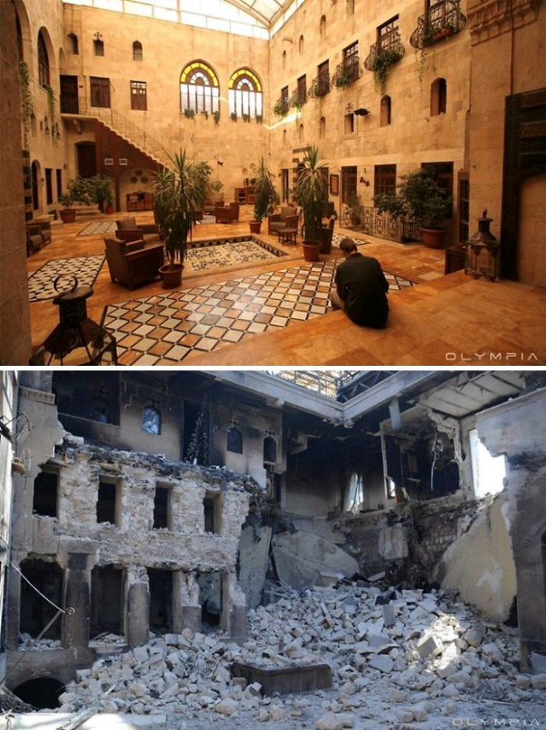
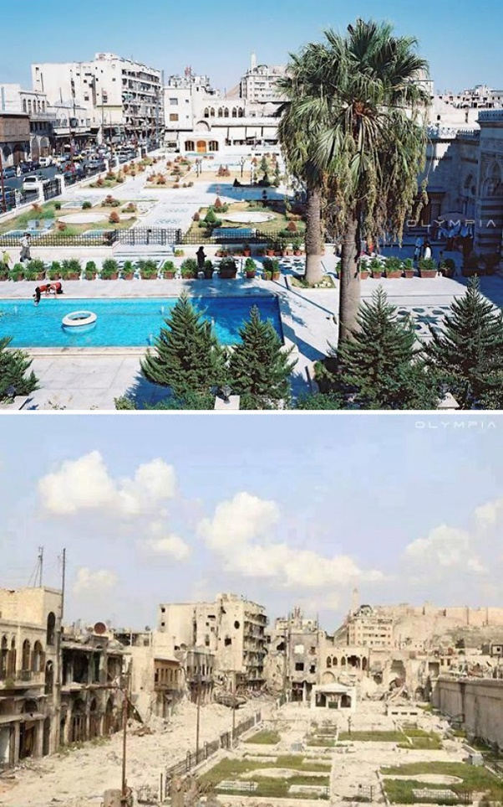
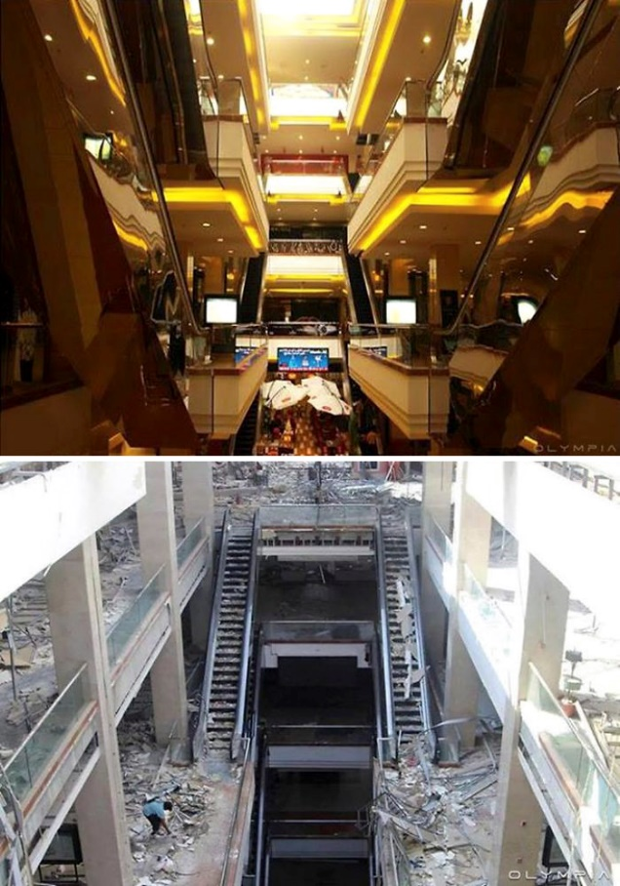
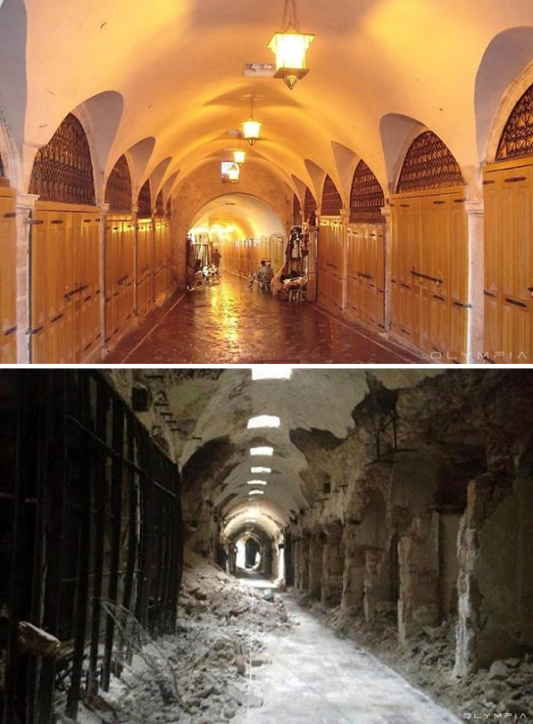
Sự tàn phá của chiến tranh
Notes:
Trương Thị Hằng. Dự án giáo án Ngữ văn 7. Ngôi nhà chung. Tháng 6/2022.

Slide 25
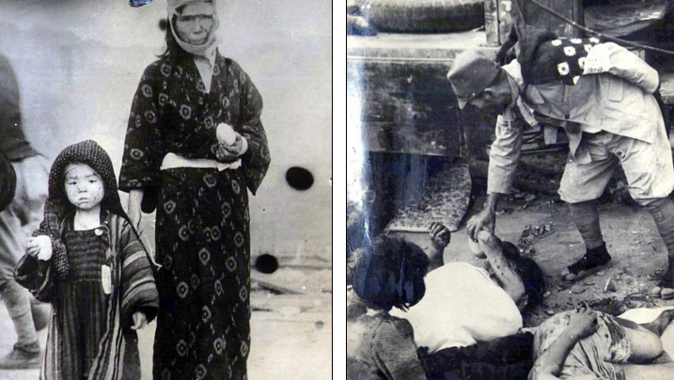
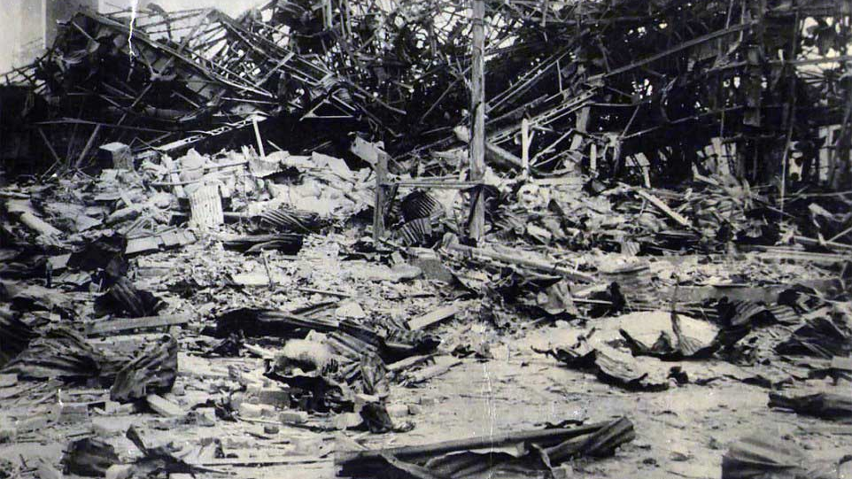
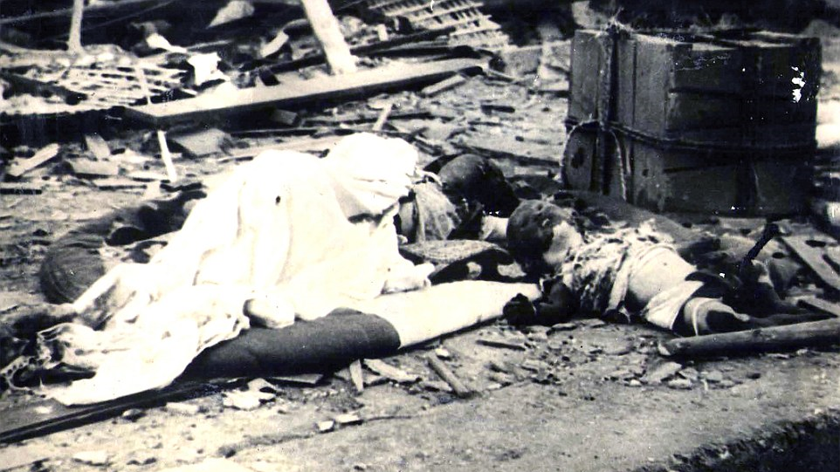
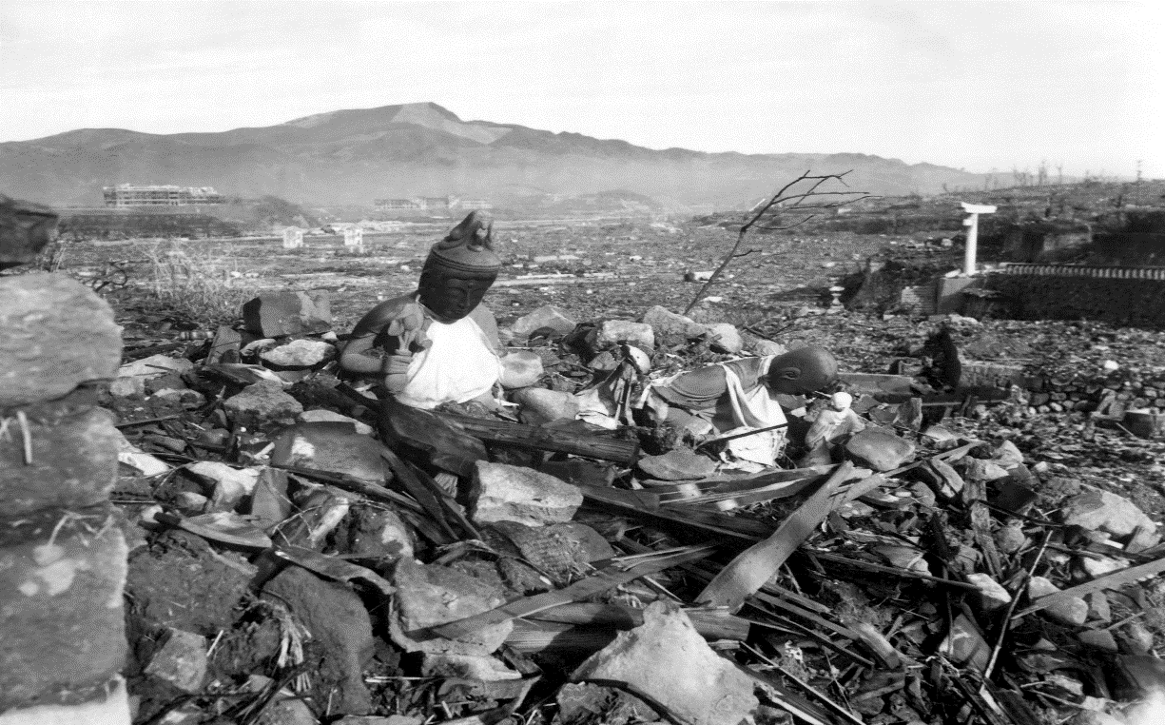
Thảm họa chiến tranh ở Hiroshima và Nagasaki
Notes:
Trương Thị Hằng. Dự án giáo án Ngữ văn 7. Ngôi nhà chung. Tháng 6/2022.

Slide 26
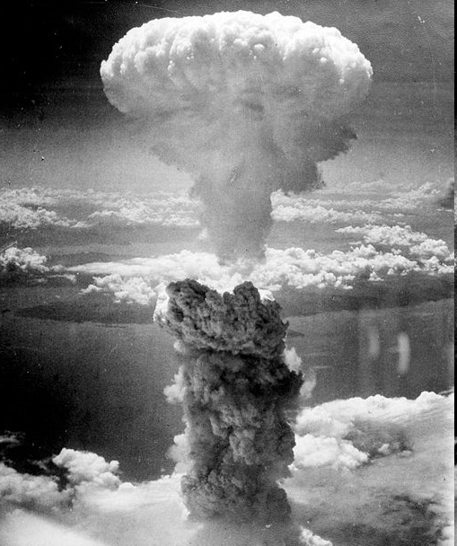
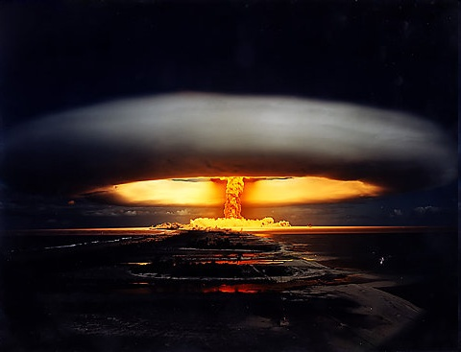
MỘT VỤ THỬ NGHIỆM BOM HẠT NHÂN
BOM NGUYÊN TỬ MỸ NÉM XUỐNG NHẬT NĂM 1945

Slide 27
b. Sự phá hủy của chất làm gỉ
Trung sĩ trẻ đã chứng minh chất làm gỉ là có thật dựa trên cơ sở khoa học.
- Chất làm gỉ có sự phá hủy ghê gớm, nó có thể biến những thiết bị quân sự, những vũ khí chiến tranh biến thành chất bột có màu vàng đỏ: Cái bút, khẩu súng, máy bay, tàu thuyền quân sự...

Slide 28
c. Ý nghĩa của chất làm gỉ
Mong muốn chấm dứt chiến tranh, thế giới được sống trong bình yên.
Sự hình dung, tưởng tượng rất sinh động, phong phú về tác động của chất làm gỉ của tác giả.
Tư tưởng nhân văn của tác giả Rây Bret-bơ-ry muốn thế giới thoát khỏi những cuộc chiến tranh, con người được sống trong hòa bình.
Notes:
Trương Thị Hằng. Dự án giáo án Ngữ văn 7. Ngôi nhà chung. Tháng 6/2022.

Slide 29
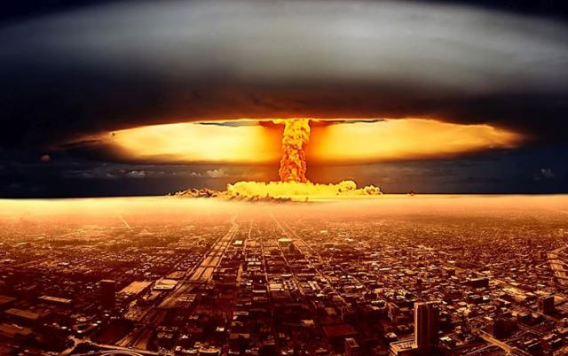
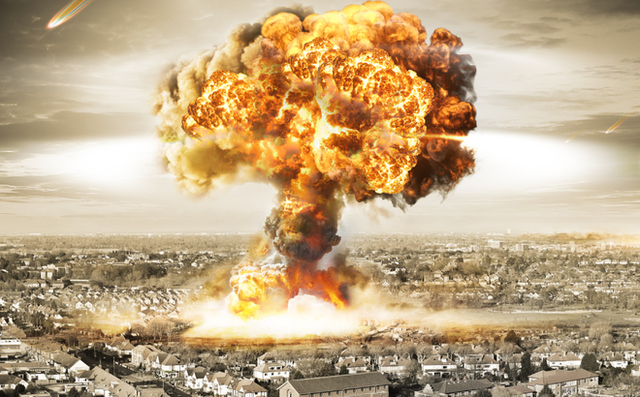
NGHỆ THUẬT
Xây dựng tình huống bất ngờ, li kì, nghệ thuật kể chuyện tự nhiên, hấp dẫn.
Xây dựng tâm lý, tính cách, hành động của nhân vật để bộc lộ chủ đề của tác phẩm.
→ Ước mơ chất làm gỉ dựa trên cơ sở của khoa học kĩ thuật sẽ trở thành hiện thực để cứu thế giới ra khỏi những cuộc chiến tranh.
Notes:
Trương Thị Hằng. Dự án giáo án Ngữ văn 7. Ngôi nhà chung. Tháng 6/2022.

Slide 30
Tổng kết
III.
Notes:
Trương Thị Hằng. Dự án giáo án Ngữ văn 7. Ngôi nhà chung. Tháng 6/2022.

Slide 31
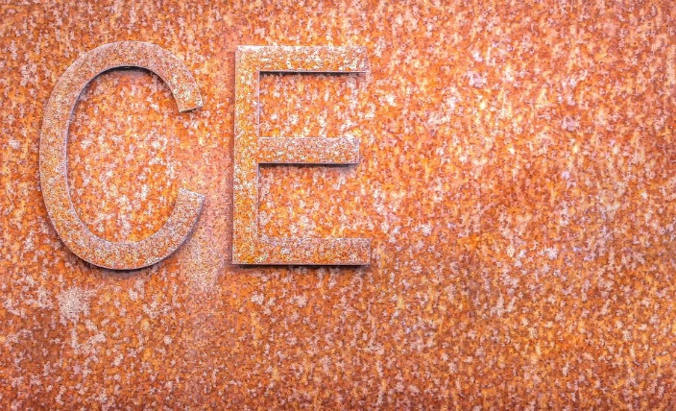
Phiếu học tập số 3
Em hãy điền vào phiếu học tập của mình bằng cách trả lời các câu hỏi trong bảng sau:
1. Nội dung chính của văn bản Chất làm gỉ ?
2. Từ câu chuyện, em rút ra ý nghĩa gì?
3. Nêu những nét đặc sắc về nghệ thuật của truyện?
Notes:
Trương Thị Hằng. Dự án giáo án Ngữ văn 7. Ngôi nhà chung. Tháng 6/2022.

Slide 32
Nội dung
Câu chuyện kể về cuộc nói chuyện giữa viên đại tá và trung sĩ trẻ về một loại chất làm gỉ có thể làm han gỉ tất cả các loại vũ khí để ngăn chặn chiến tranh trên thế giới và sự phá hủy của chất làm gỉ xảy ra thực sự bất chấp sự tức giận và sự bất lực trong việc ngăn cản trung sĩ trẻ của viên đại tá.
Notes:
Trương Thị Hằng. Dự án giáo án Ngữ văn 7. Ngôi nhà chung. Tháng 6/2022.

Slide 33

Ý Nghĩa
Qua câu chuyện về chất làm gỉ có thể phá hủy tất cả các loại vũ khí để ngăn chặn chiến tranh, tác giả Rây Bret-bơ-ry đã cho người đọc thấy trí tưởng tượng độc đáo dựa trên cơ sở của khoa học kĩ thuật và tư tưởng nhân văn lớn của tác giả: Mong muốn thế giới luôn được sống trong hòa bình và sự tiến bộ của khoa học công nghệ.
Notes:
Trương Thị Hằng. Dự án giáo án Ngữ văn 7. Ngôi nhà chung. Tháng 6/2022.

Slide 34
Nghệ thuật
Trí tưởng tượng phong phú, độc đáo dựa trên cơ sở của khoa học kĩ thuật.
Xây dựng tình huống bất ngờ, li kì, nghệ thuật kể chuyện tự nhiên, hấp dẫn.
Xây dựng nhân vật thông qua đối thoại trực tiếp, nghệ thuật đối lập làm nổi bật tính cách, hành động, lời nói của các nhân vật.
Notes:
Trương Thị Hằng. Dự án giáo án Ngữ văn 7. Ngôi nhà chung. Tháng 6/2022.

Slide 35

Trò chơi:
Dùng chất làm gỉ ngăn chặn chến tranh
Notes:
Trương Thị Hằng. Dự án giáo án Ngữ văn 7. Ngôi nhà chung. Tháng 6/2022.

Slide 36
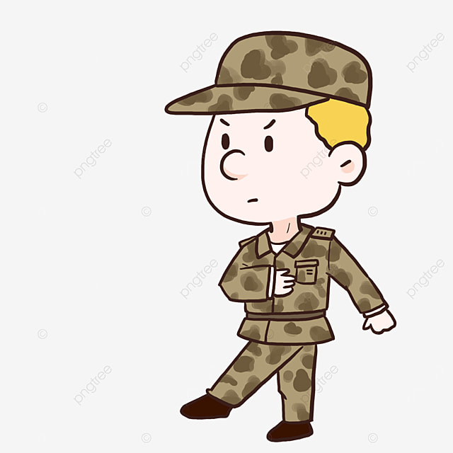


Nhiệm vụ:
Bạn hãy cùng trung sĩ trẻ dùng chất làm gỉ để ngăn chặn chiến tranh bằng cách trả lời đúng các câu hỏi. Mỗi câu trả lời đúng sẽ phá hủy được 1 vũ khí chiến tranh. Trả lời được hết tất cả các câu hỏi sẽ nhận được biểu tượng hòa bình.
1
2
3
Notes:
Trương Thị Hằng. Dự án giáo án Ngữ văn 7. Ngôi nhà chung. Tháng 6/2022.

Slide 37
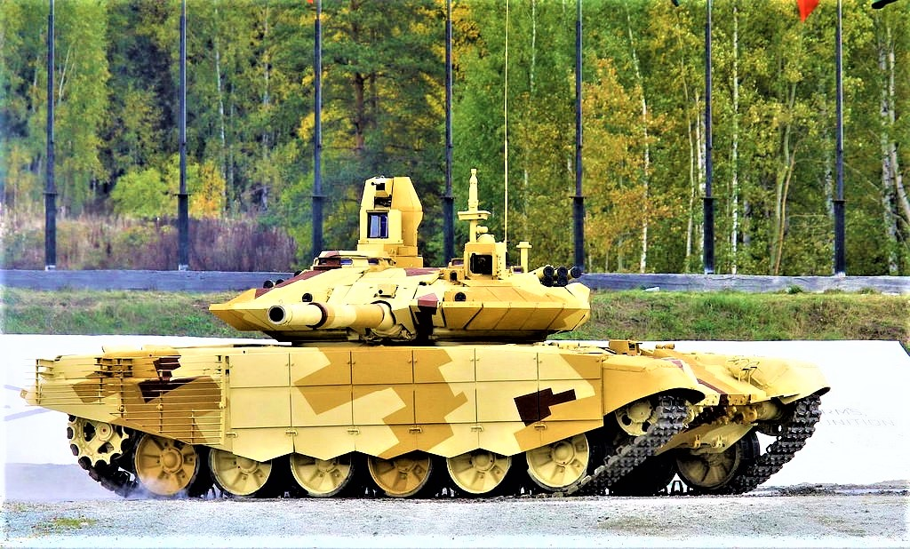


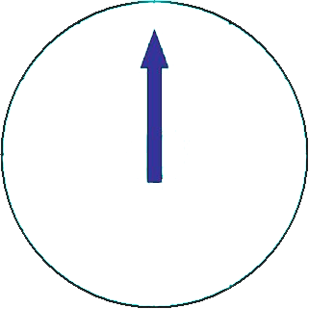

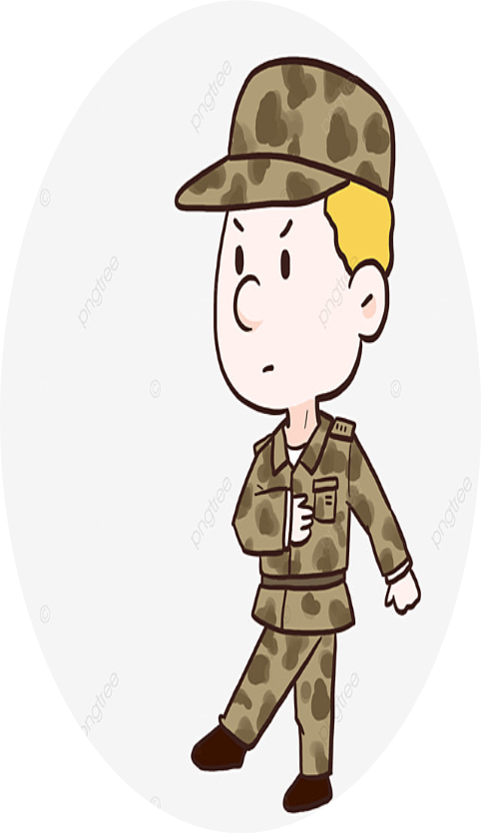
Truyện “Chất làm gỉ” thuộc thể loại nào?
A
Truyện trinh thám
B
Truyện khoa học viễn tưởng
C
Truyện truyền kì
D
Truyện khoa học
Notes:
Trương Thị Hằng. Dự án giáo án Ngữ văn 7. Ngôi nhà chung. Tháng 6/2022.

Slide 38
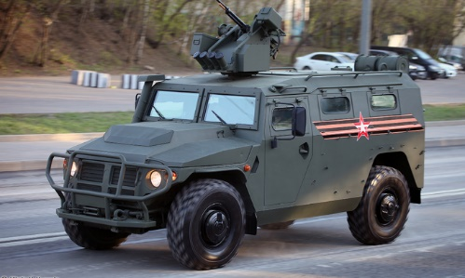
Dòng nào nêu đúng tên các nhân vật của truyện?
A
Đại tá, viên trung sĩ, người cận vệ
B
Đại tá, viên trung sĩ (Hô-lít), bác sĩ Mét-thiu, người lính gác
C
Đại tá Hô-lít, viên trung sĩ, bác sĩ Mét-thiu, người lính gác
D
Đại tá, viên trung sĩ Mét-thiu, bác sĩ Hô-lít, người lính gác
Notes:
Trương Thị Hằng. Dự án giáo án Ngữ văn 7. Ngôi nhà chung. Tháng 6/2022.

Slide 39
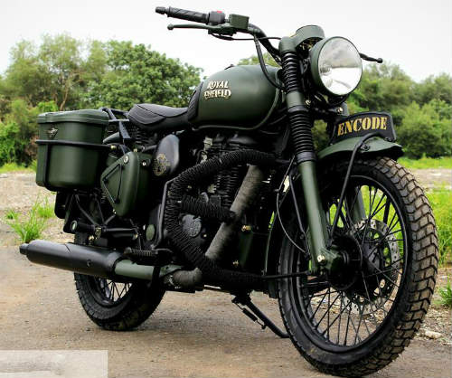
Đâu không phải là các sự kiện chính của truyện?
A
Đại tá muốn điều chuyển viên trung sĩ đến nơi khác.
B
Viên trung sĩ nói về ý tưởng muốn phá hủy tất cả vũ khí bằng chất làm gỉ sét.
C
Ý tưởng của viên trung sĩ được chứng minh và đại tá muốn tiêu diệt viên trung sĩ.
D
Viên trung sĩ bị bắt giam chờ ngày xử tội.
Notes:
Trương Thị Hằng. Dự án giáo án Ngữ văn 7. Ngôi nhà chung. Tháng 6/2022.

Slide 40
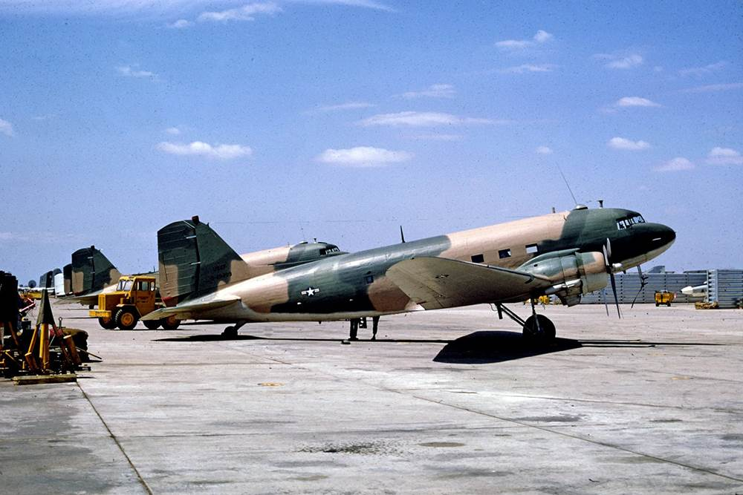
Em hiểu “chất làm gỉ” là gì?
A
Là một chất hóa học có thể phá hủy mọi thứ vũ khí.
B
Là một phép thuật có khả năng phá hủy mọi thứ.
C
Là chất tạo ra phản ứng khiến cho các loại vũ khí bằng kim loại đều bị gỉ và tan thành bụi.
D
Là một thiết bị mà con người có thể dùng để điều khiển theo ý muốn.
Notes:
Trương Thị Hằng. Dự án giáo án Ngữ văn 7. Ngôi nhà chung. Tháng 6/2022.

Slide 41
Dòng nào không nêu đúng những dự định mà viên trung sĩ đã nói với đại tá?
A
Sẽ phá hủy các vũ khí chiến tranh bằng chất làm gỉ.
B
Đầu tiên sẽ đi khắp châu Mỹ trong vài ngày, sau đó sẽ sang châu Âu để phá hủy các vũ khí chiến tranh bằng chất làm gỉ.
C
Mục tiêu trong vòng một tháng, thế giới sẽ tránh được thảm họa chiến tranh.
D
Sẽ phá hủy các căn cứ quân sự bằng khí độc.
Notes:
Trương Thị Hằng. Dự án giáo án Ngữ văn 7. Ngôi nhà chung. Tháng 6/2022.

Slide 42
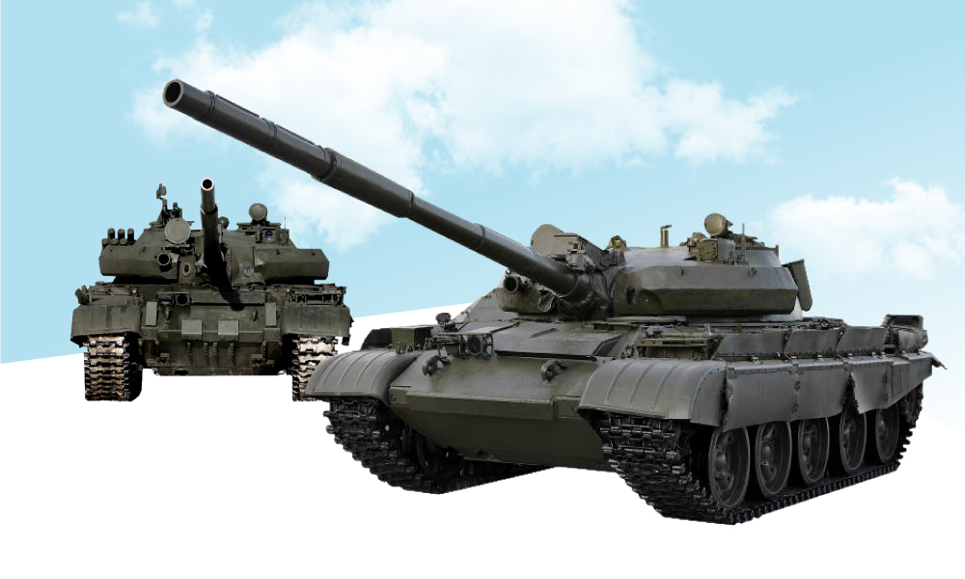
Ý tưởng làm gỉ các vật bằng kim loại của viên trung sĩ dựa trên cơ sở nào?
A
Không dựa trên cơ sở thực tế nào.
B
Dựa vào cơ chế hoạt động của hơi nước.
C
Dựa vào cấu trúc của các nguyên tử xác định.
D
Dựa vào một nhân tố bí ẩn có khả năng phá hủy các vật bằng kim loại.
Notes:
Trương Thị Hằng. Dự án giáo án Ngữ văn 7. Ngôi nhà chung. Tháng 6/2022.

Slide 43
Vì sao người lính gác không thể làm theo lệnh của đại tá?
A
Vì khẩu súng của người lính gác đã biến thành vụn sắt gỉ màu vàng.
B
Vì người lính gác đã bị ý tưởng của viên trung sĩ chinh phục.
C
Vì người lính gác đã bị khống chế.
Notes:
Trương Thị Hằng. Dự án giáo án Ngữ văn 7. Ngôi nhà chung. Tháng 6/2022.

Slide 44
Dòng nào không nêu đúng nhận xét về tính cách của nhân vật viên đại tá?
A
Bình tĩnh khi giải quyết vấn đề và tin tưởng cấp dưới.
B
Thiếu tin tưởng người khác.
C
Thiếu sự đồng cảm, lắng nghe.
D
Nóng giận và kích động.
Notes:
Trương Thị Hằng. Dự án giáo án Ngữ văn 7. Ngôi nhà chung. Tháng 6/2022.

Slide 45
Ý tưởng về chất làm gỉ của viên trung sĩ có ý nghĩa gì?
A
Ca ngợi trí tưởng tượng phong phúc của con người.
B
Khẳng định tài năng của viên trung sĩ.
D
Ý nghĩa nhân văn, muốn cho thế giới không có chiến tranh, tránh được các thảm họa do chiến tranh gây ra.
Notes:
Trương Thị Hằng. Dự án giáo án Ngữ văn 7. Ngôi nhà chung. Tháng 6/2022.

Slide 46
Truyện thể hiện ước mơ gì của người viết?
A
Ước mơ chinh phục vũ trụ
B
Ước mơ về một thế giới hòa bình và sự tiến bộ của khoa học công nghệ.
C
Ước mơ được khẳng định bản thân.
D
Ước mơ chinh phục những chân trời khoa học.
Notes:
Trương Thị Hằng. Dự án giáo án Ngữ văn 7. Ngôi nhà chung. Tháng 6/2022.

Slide 47
Chúc mừng bạn đã chiến thắng!
Notes:
Trương Thị Hằng. Dự án giáo án Ngữ văn 7. Ngôi nhà chung. Tháng 6/2022.

Slide 48
Hướng dẫn về nhà
Viết một đoạn văn nêu cảm nhận của em về ý tưởng chất làm gỉ phá hủy các vũ khí để ngăn chặn chiến tranh sau khi học xong văn bản Chất làm gỉ?
Chuẩn bị bài Thực hành tiếng việt.
Notes:
Trương Thị Hằng. Dự án giáo án Ngữ văn 7. Ngôi nhà chung. Tháng 6/2022.

Slide 49

Notes:
Trương Thị Hằng. Dự án giáo án Ngữ văn 7. Ngôi nhà chung. Tháng 6/2022.

Slide 50

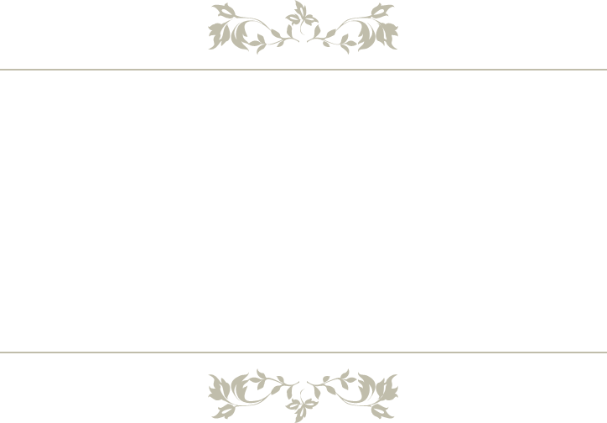
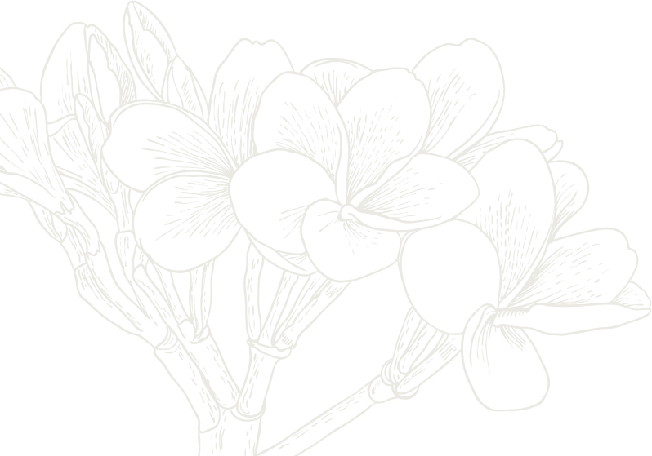
Chúc các em học tốt!
Notes:
Trương Thị Hằng. Dự án giáo án Ngữ văn 7. Ngôi nhà chung. Tháng 6/2022.

